Slide 1
MOROS Y CRISTIANOS
Fotografía recopilada de Internet
Creación y Diseño:
V I C E N T E G A R C Í A
Automático

Slide 2
MOROS y CRISTIANOS
La fiesta de Moros y Cristianos nace como conmemoración de la etapa de poderío musulmán en la Península Ibérica y de las batallas que fueron alternando el poder entre musulmanes y cristianos. En algunas zonas costeras, con la fiesta se recuerda la lucha contra piratas berberiscos de los siglos XV, XVI o XVII.

Slide 3
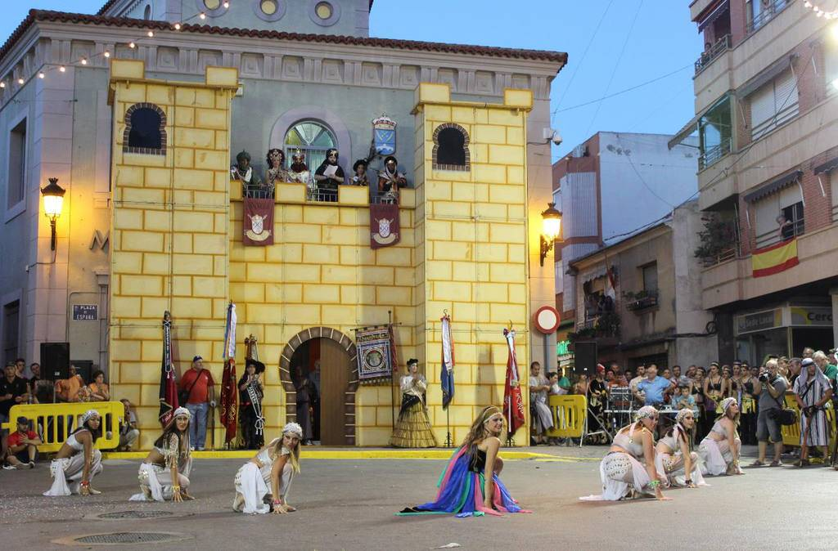
En los últimos tiempos, estas fiestas están viviendo un crecimiento espectacular.

Slide 4
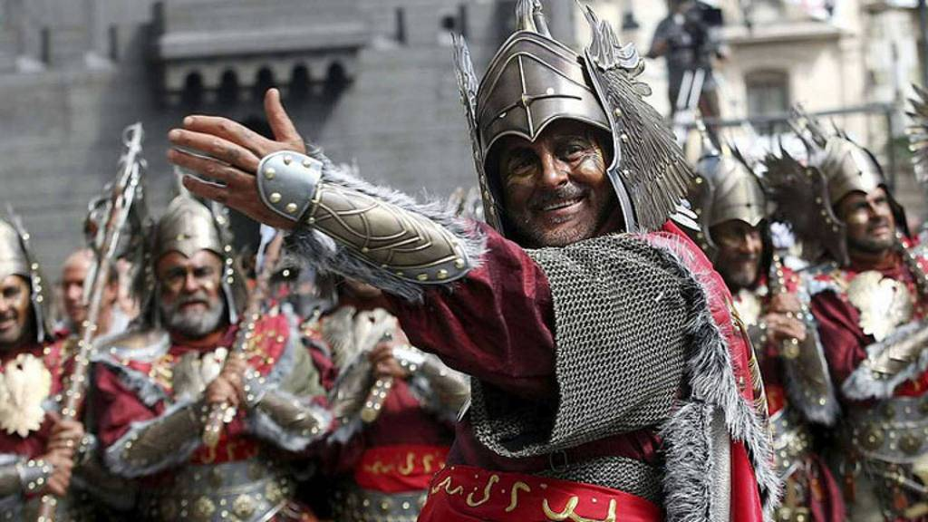
Celebrándose en distintas ciudades y pueblos españoles del Sureste peninsular.

Slide 5
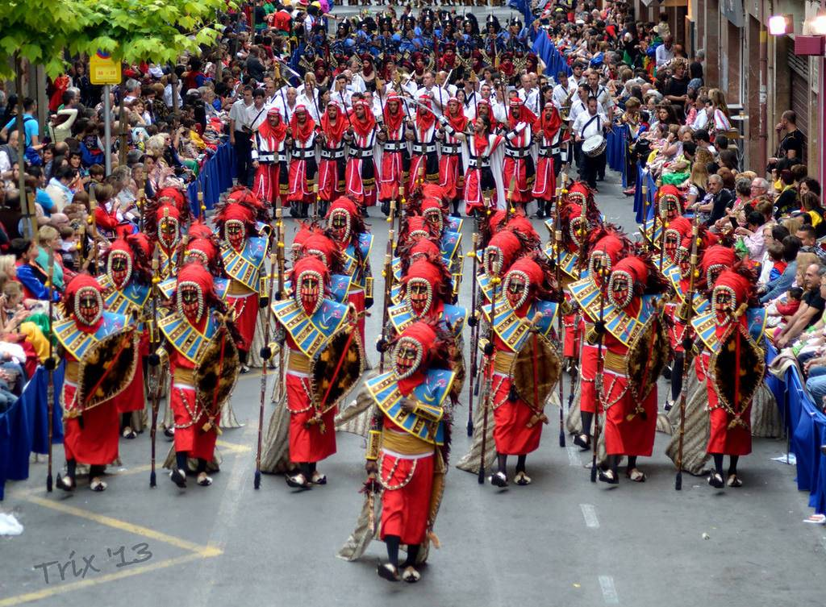
Como la Región de Murcia, Castilla-La Mancha, Andalucía Oriental y especialmente la Comunidad Valenciana.

Slide 6
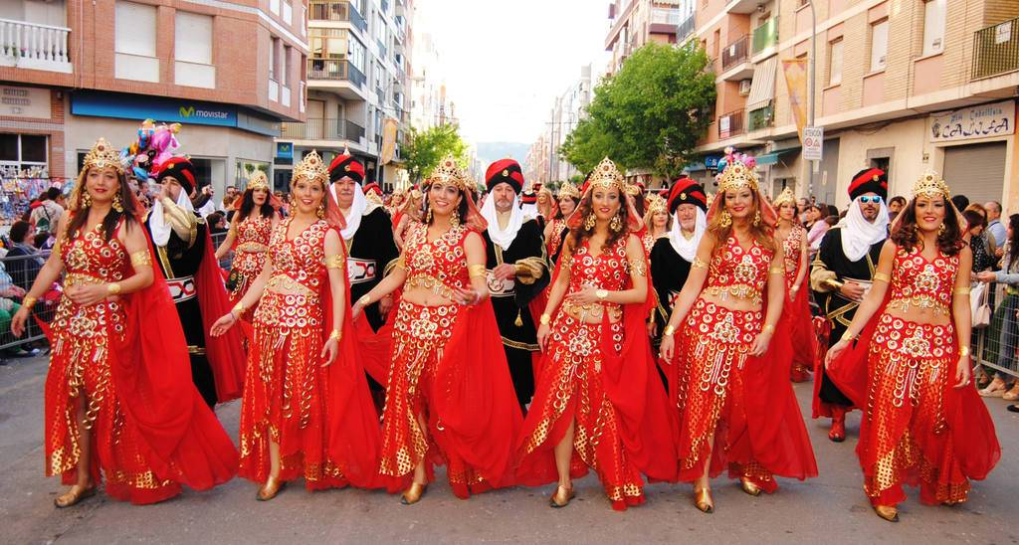
Sobre todo en la provincia de Alicante, donde en la actualidad se concentran el mayor número de ciudades y poblaciones que celebran este tipo de festejos.

Slide 7
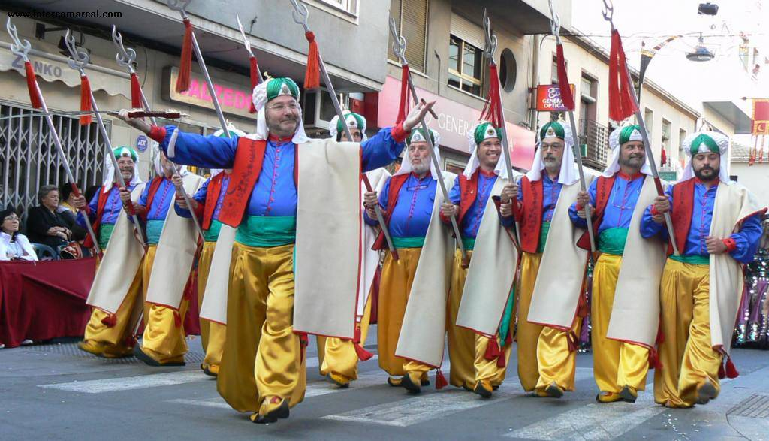
Las más conocidas son las de Alcoy, que posee el título de Interés Turístico Internacional.

Slide 8
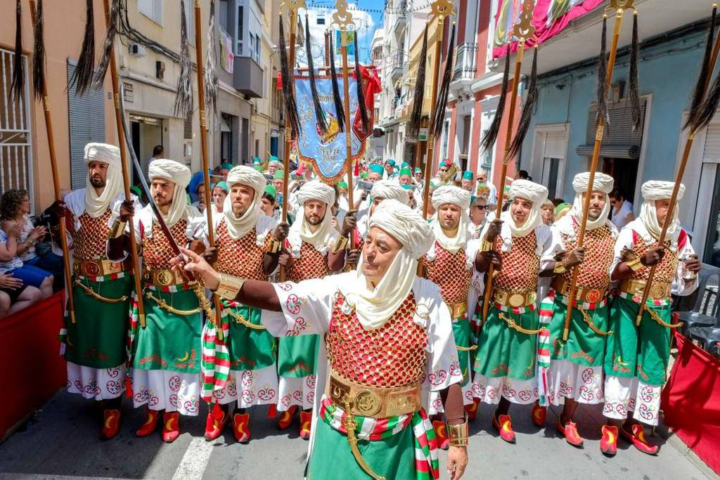
Recibe anualmente miles de turistas procedentes de toda España, Europa y resto del mundo.

Slide 9
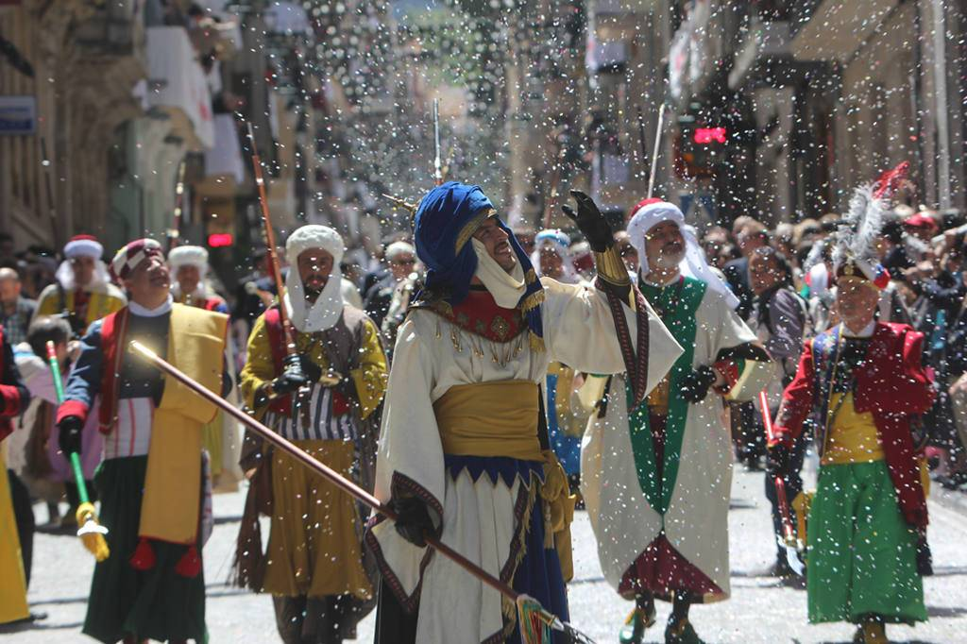
Estas fiestas se celebran fundamentalmente en el este y sureste de España, teniendo su epicentro en la provincia de Alicante y sur de la provincia de Valencia.

Slide 10
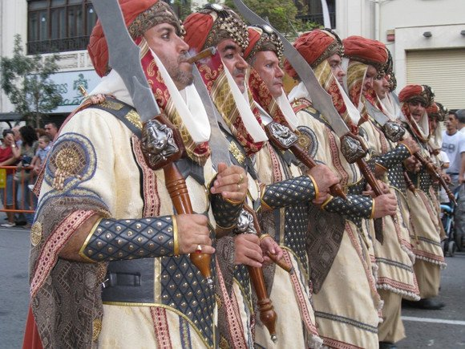
Anda que también el “Califa” que nos a dao un puro a cada uno pa poder ensender la mecha de los arcabuses pa que paezca un tiro, menudo cagaliendres está hecho..

Slide 11
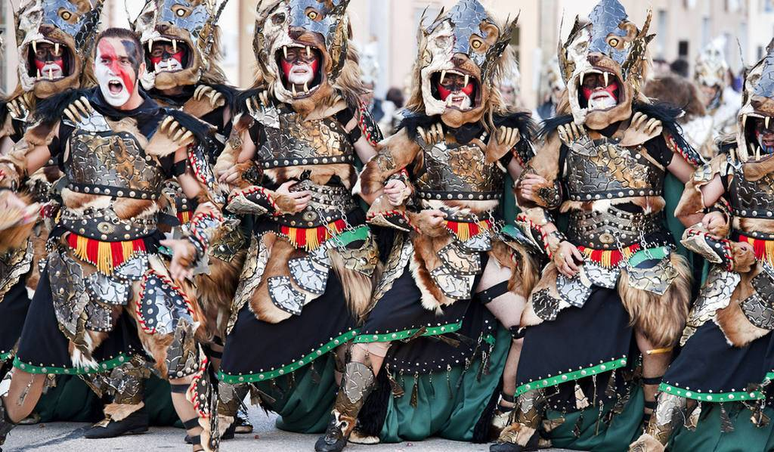
Vamos mis valientes que este año tenemos que ganar nosotros, que hace que no ganamos una batalla desde que el Capitán Trueno era cabo,,,, cagüen sus muelas.

Slide 12
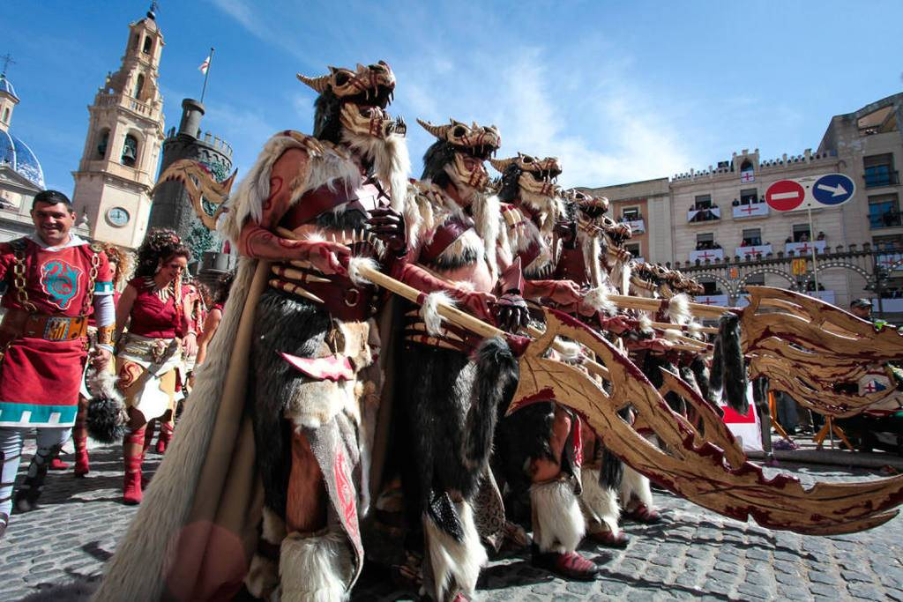
La fiesta de Moros y Cristianos es una de las celebraciones más genuinas dentro del amplio y rico compendio de celebraciones festivas de gran arraigo y tradición en toda España.

Slide 13
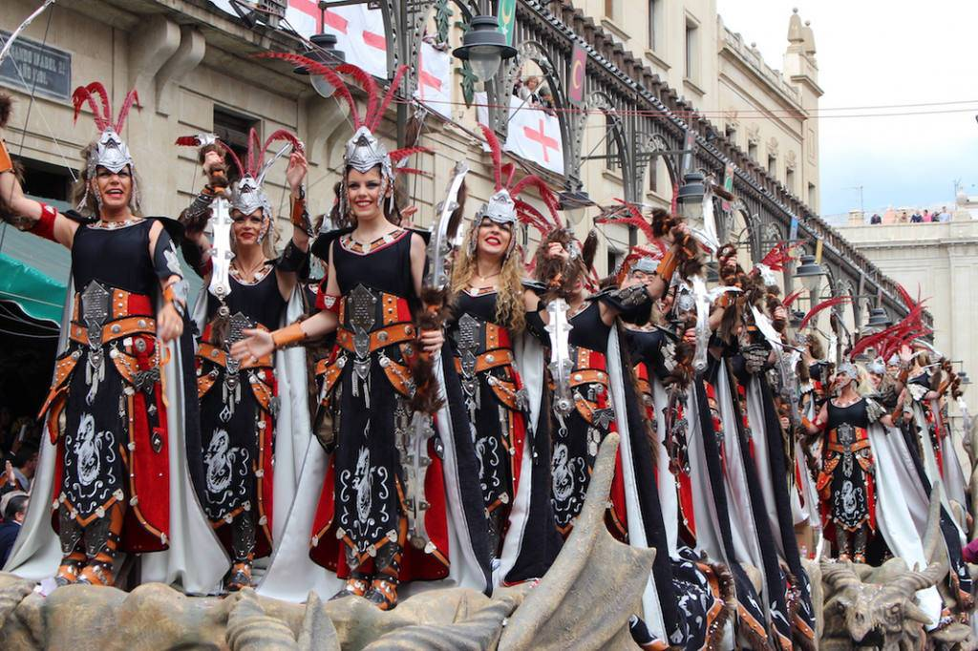
Esta fiesta tiene un origen y una base profundamente religiosa, que se ha ido enriqueciendo…

Slide 14
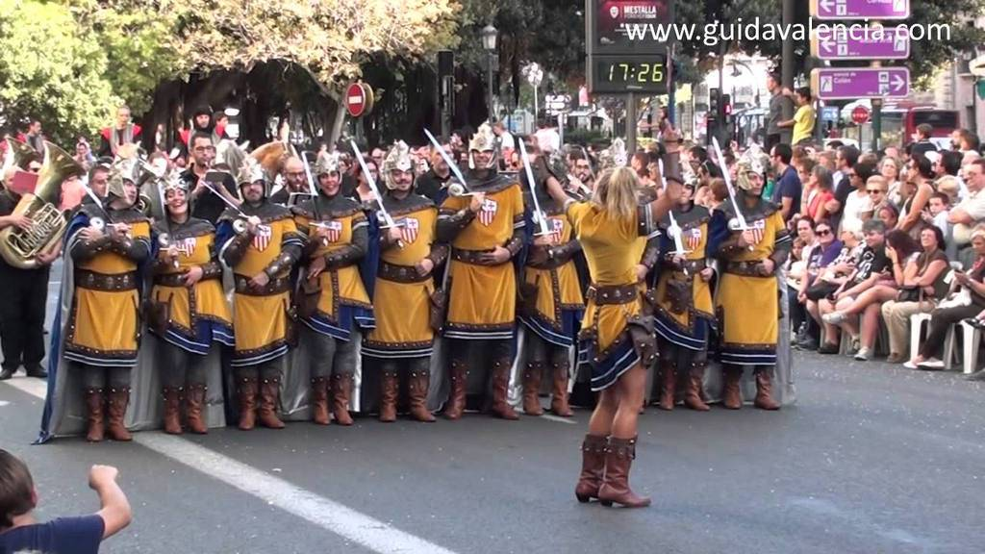
…con un claro componente lúdico, existente en cualquier festividad.

Slide 15
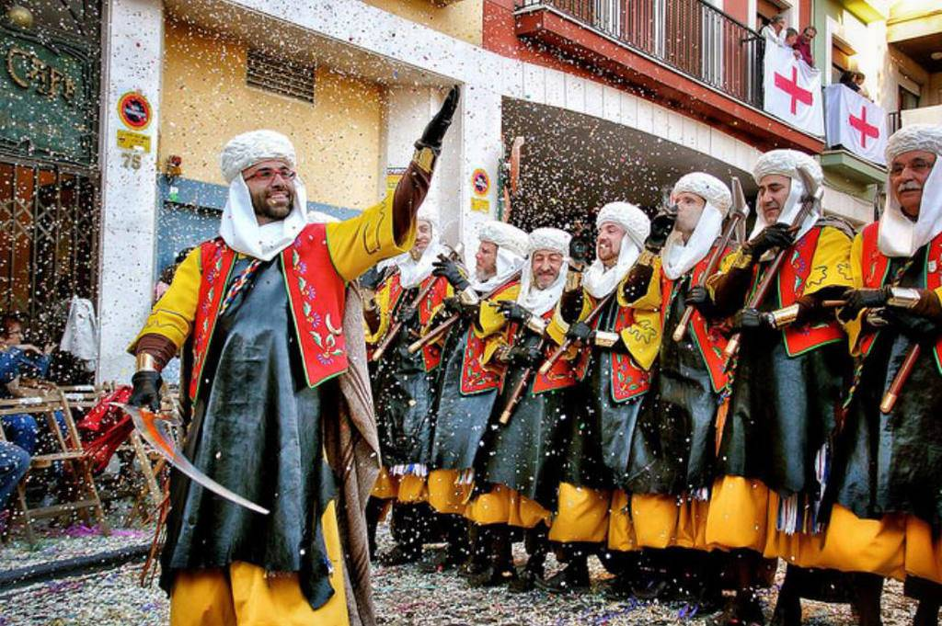
Sin embargo, es su componente teatral y representativo de la Historia lo que la hace única en su género.

Slide 16
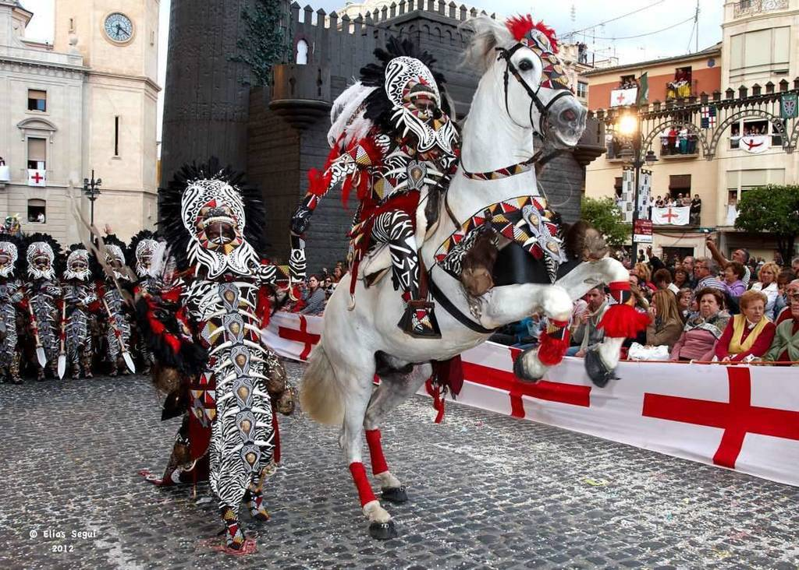
La invasión y dominación musulmana en la Península Ibérica durante varios centenares de años dejó una gran huella en la sociedad medieval española.

Slide 17
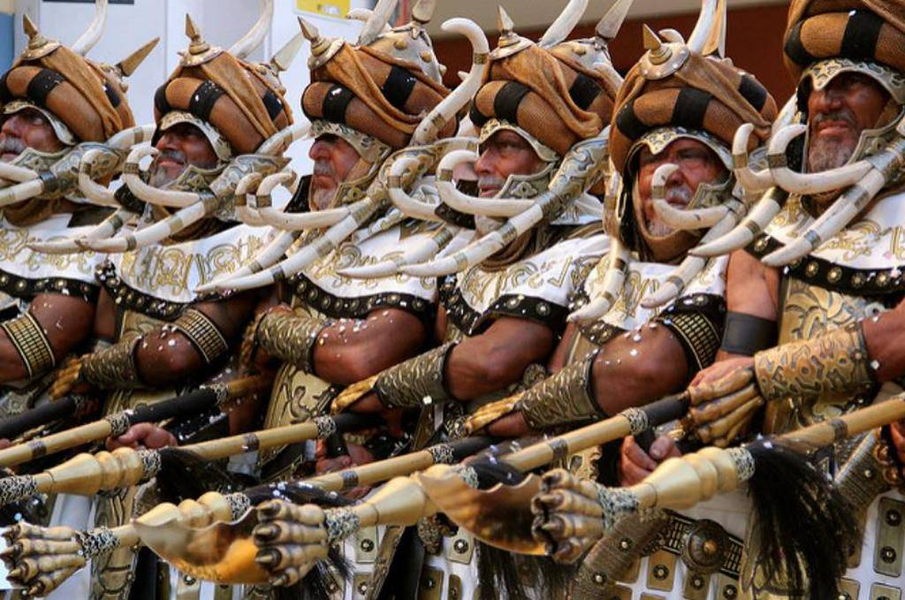

Slide 18
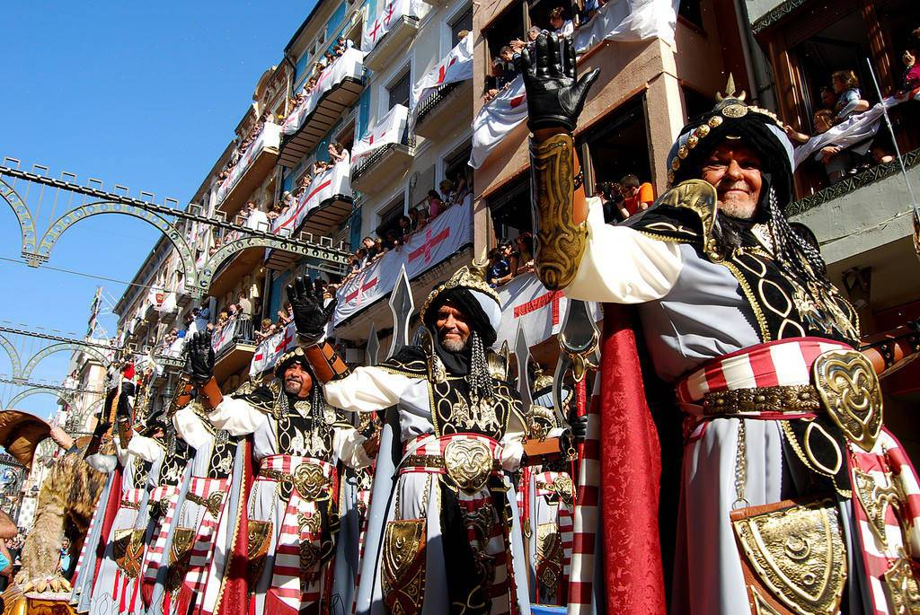
Con el paso de los siglos, las poblaciones que celebraban Moros y Cristianos fueron enriqueciendo y moldeando esta representación histórica.

Slide 19
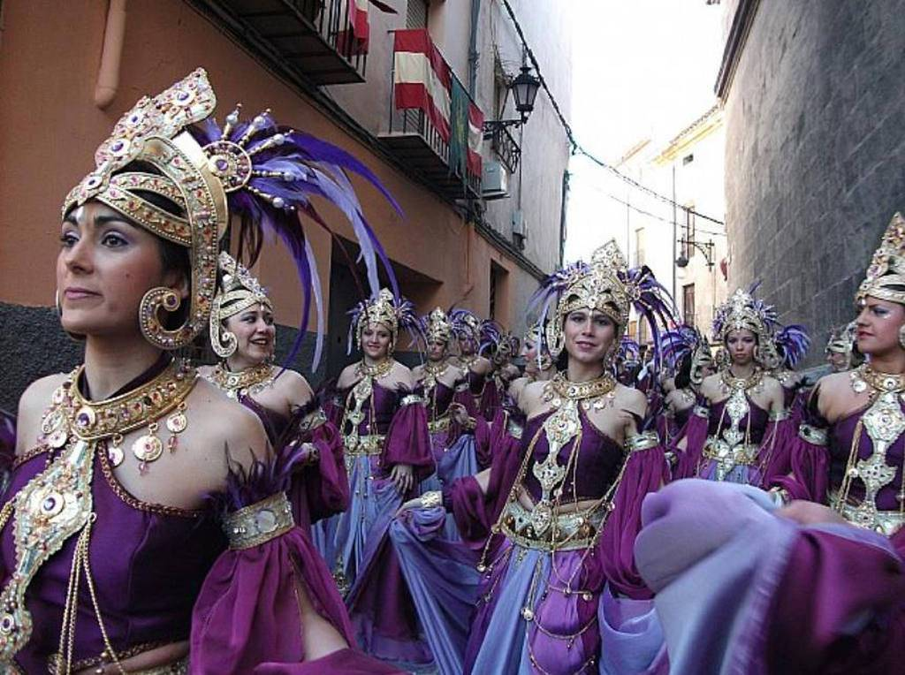

Slide 20
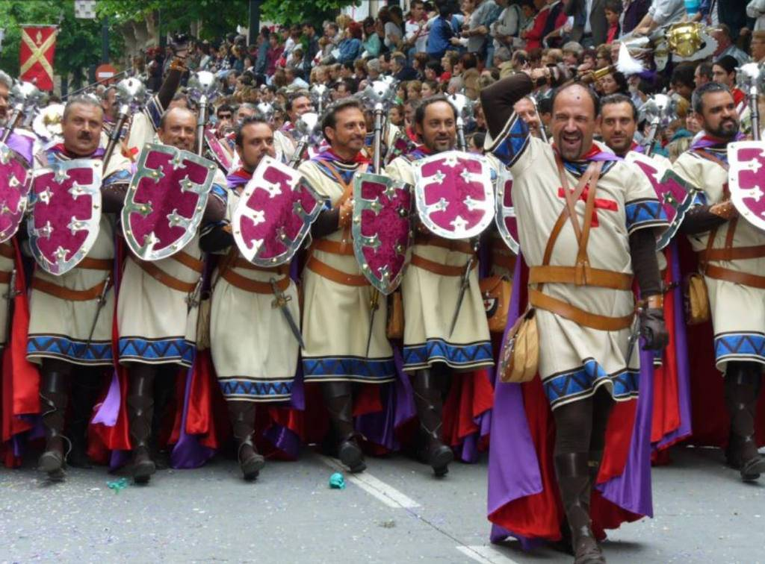

Slide 21
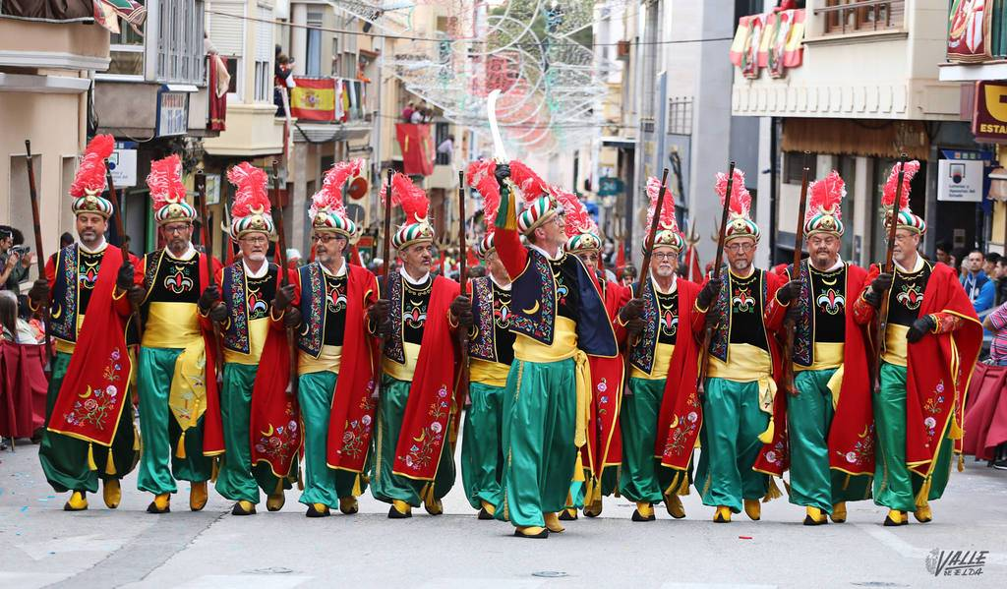
La toma de Tetuán por parte del ejército español a mediados del siglo XIX, supuso un renacimiento de la cometida histórica y cultural en relación con el mundo árabe.

Slide 22
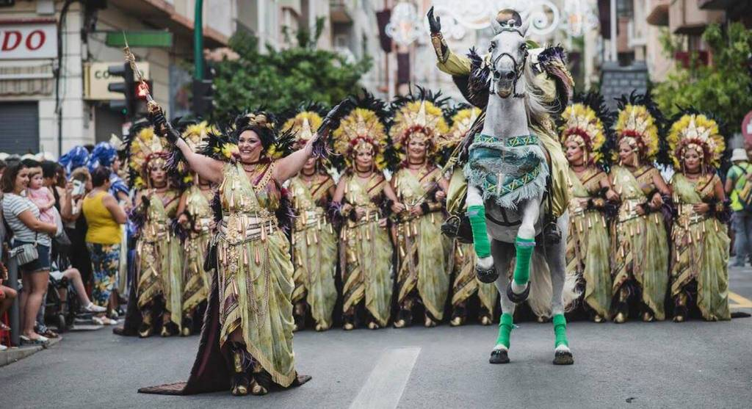
Dando lugar a un renacer de distintas e interesantes nuevas tradiciones y costumbres alrededor de esta fiesta.

Slide 23
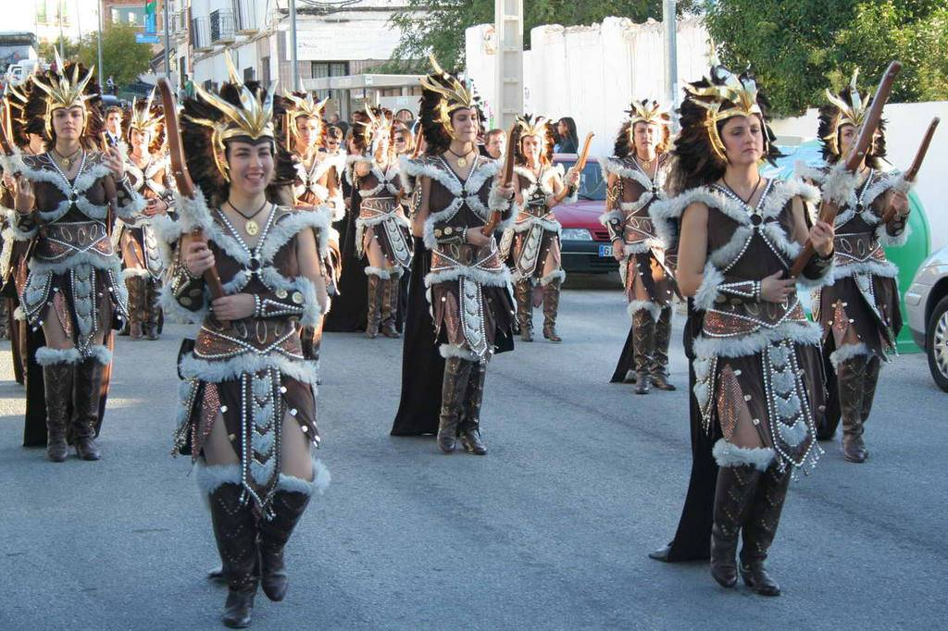
contribuyeron a expandirla todavía más por gran parte del territorio español.

Slide 24
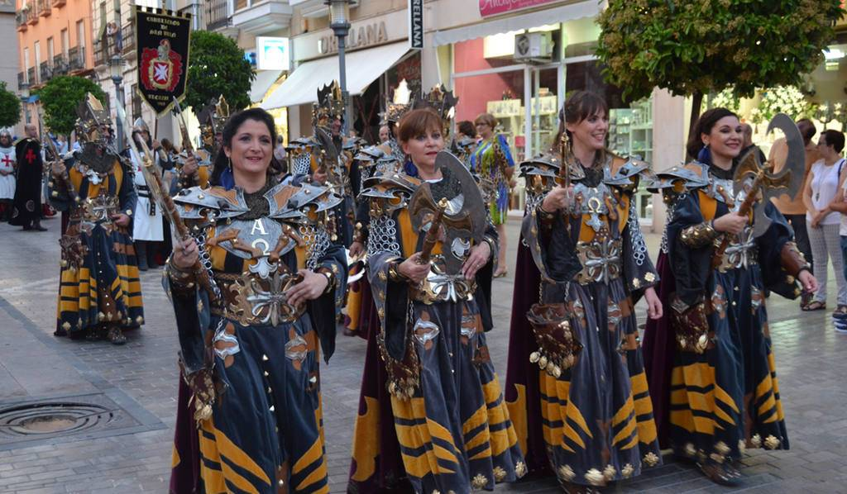
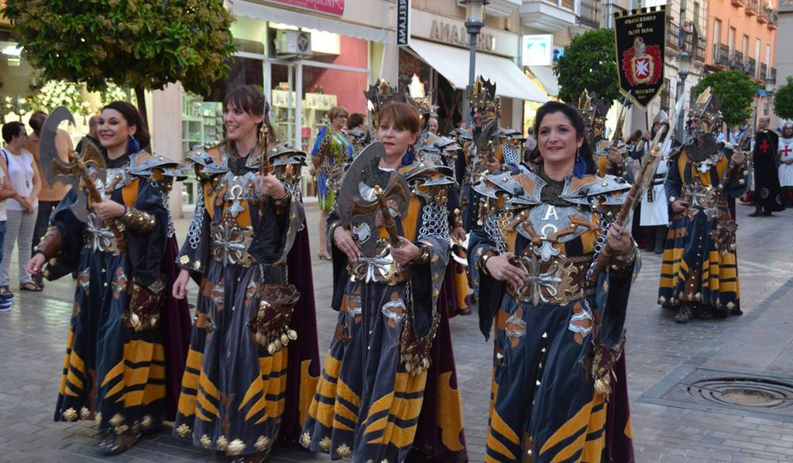

Slide 25
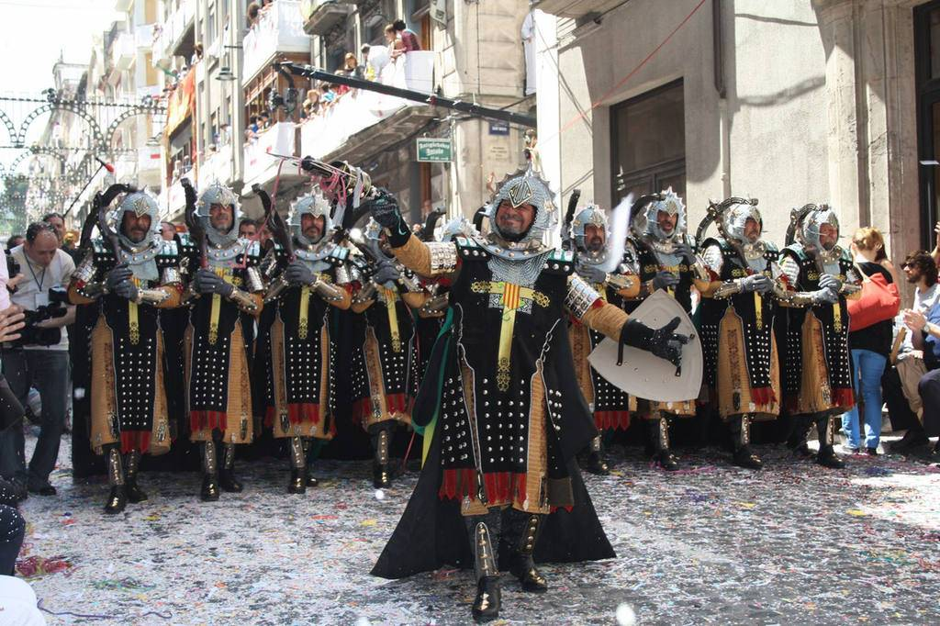
Es, quizá, el siglo XX el que dará testimonio de una mayor expansión de la Fiesta, especialmente tras la Guerra Civil.

Slide 26
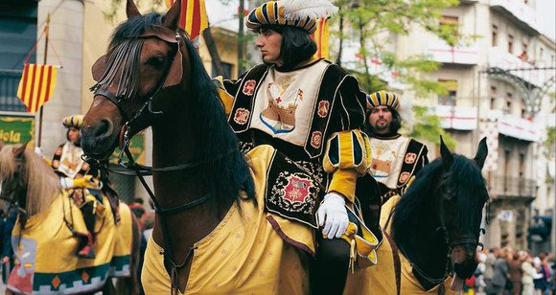

Slide 27
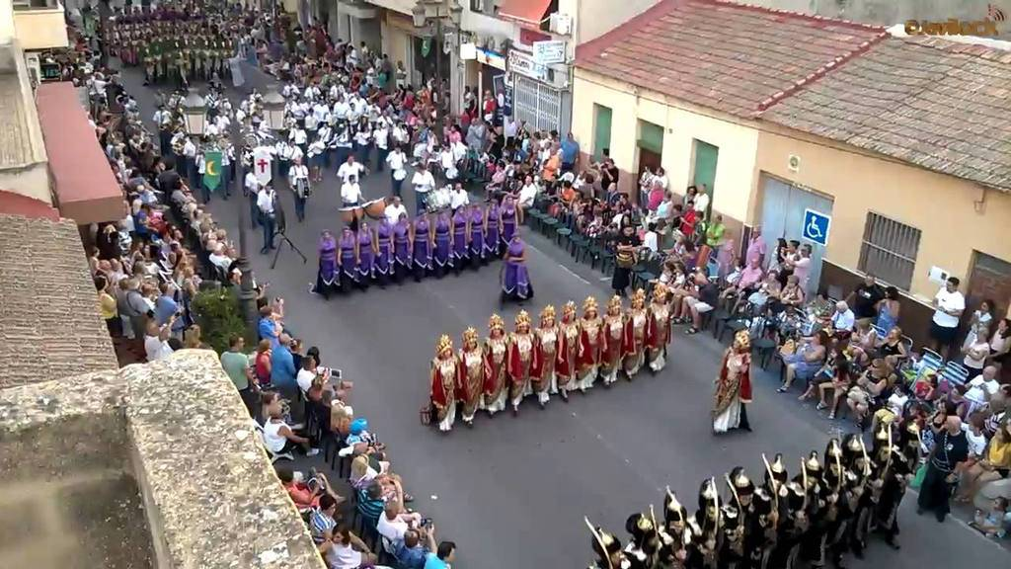

Slide 28
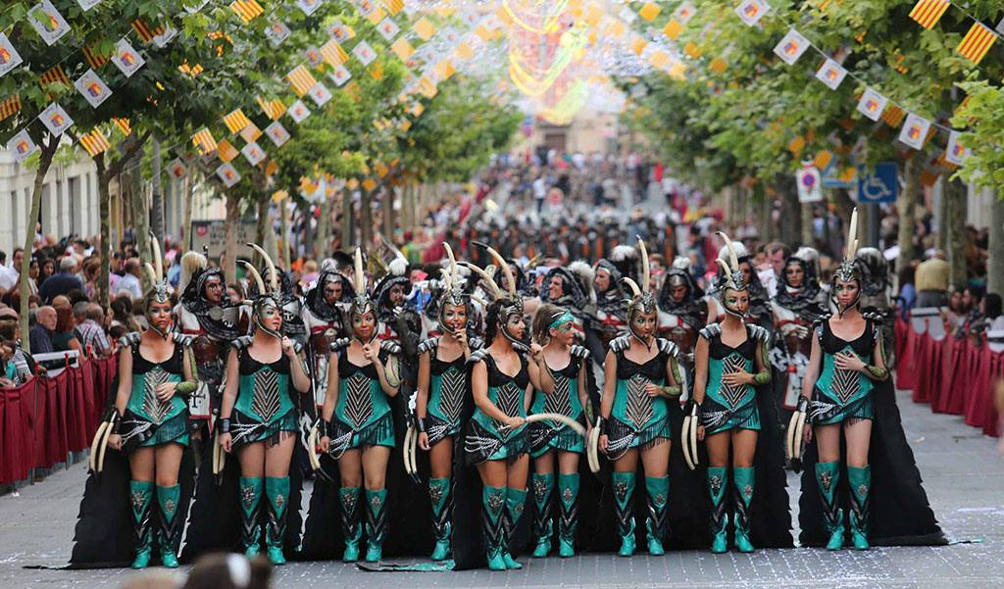

Slide 29
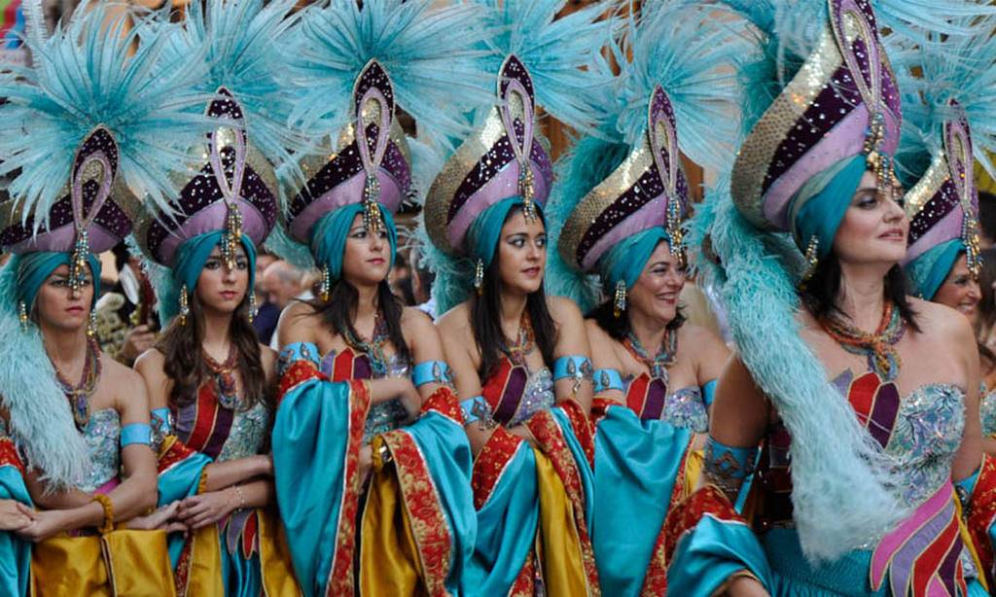
Otras poblaciones de referencia son Caravaca de la Cruz, en Murcia, declarada de Interés Turístico Internacional.

Slide 30
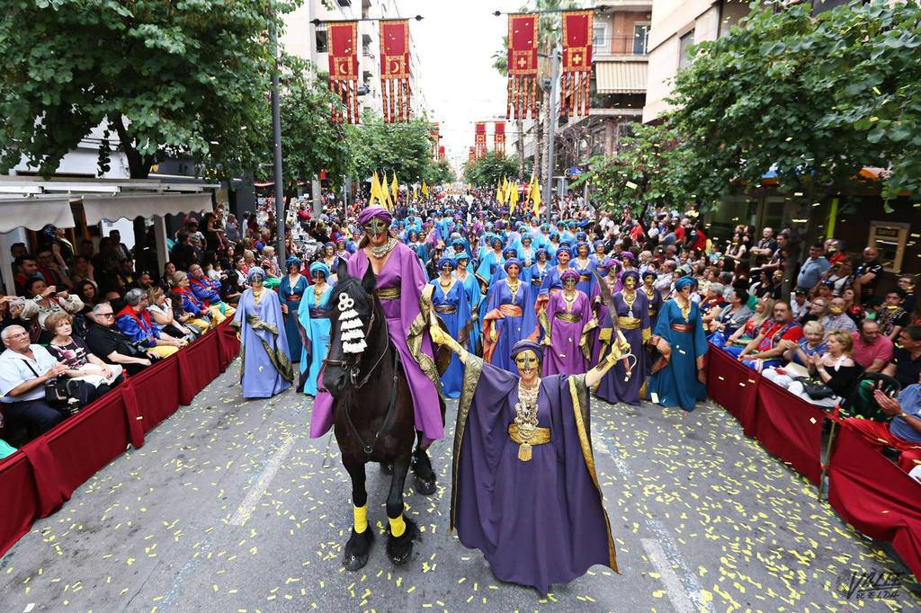
O Villajoyosa, en Alicante, cuyo acto del desembarco también está declarado de Interés Turístico Internacional.

Slide 31
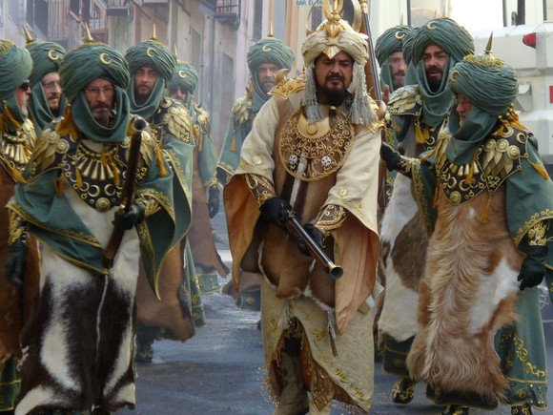
Cagüen mis muelas, ahora que va empesá la de yoyas en la batalla, va y se encasquilla este trasto, seguro que lan comprao en una tienda chinos, cagüenlaaaa.

Slide 32
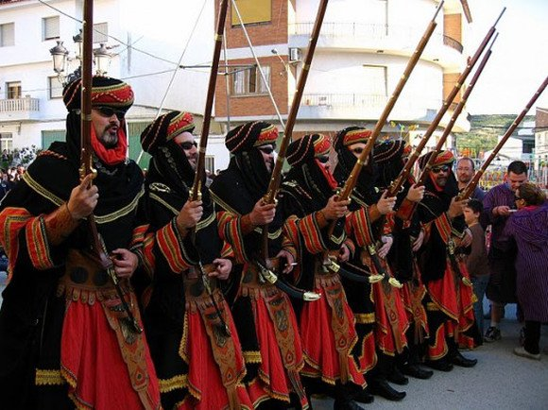
Uuuuuuuuh,,, la que se avecinaaaaa,,,, aquí, aquí, aquí
no hay quien viva, aquí no,,,, aquí no,,,, vaya tela.

Slide 33
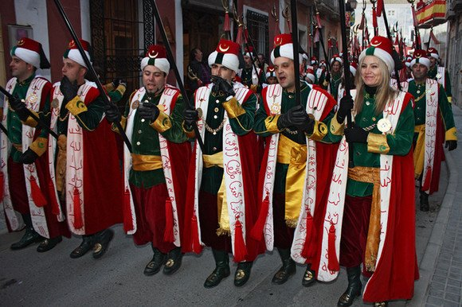
Pues vosotros diréis lo que queráis, pero este cacho
puro que me han dao a mí no tira ná, viá tener que
ensender la mecha del pistón a pedrás,,, sus muertos.

Slide 34
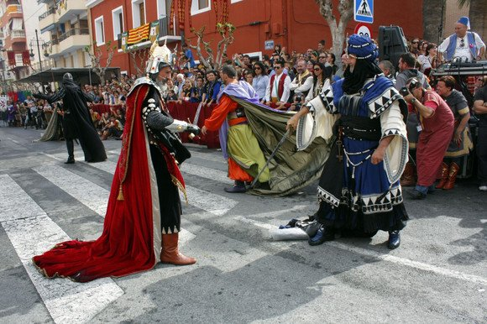
Hombre Ben-A-Vides, cuanto tiempo sin vernos, sus vais a enterar, este año ganaremos nosotros que pa eso nuestras espadas son mas largas.
Dice un proverbio árabe que antes de comer la fruta hay que laval-la ……y después pelal-la.

Slide 35
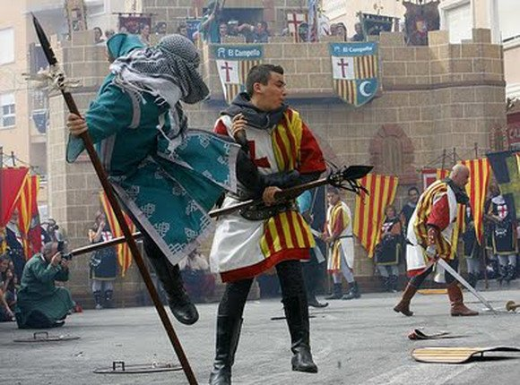
Cagüentó lo que se menea, Javivi, me quejaré a Raj-Oil y le diré que no lucháis en limpio, trampiosos.
Toma, pa to el cigüeñal, ahora vas y lo twiteas.

Slide 36
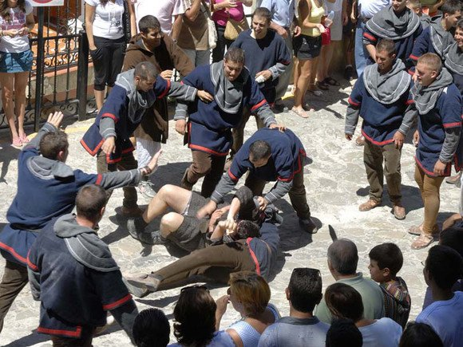
Huy que fieras, separal-los, que se matan, vaya dos, estarsus quietos yaaaaa, cagüen vuestras muelas.
Dehánmelo que me lo como mecagüen sus muelas, que
sa metío con mi corte de pelo.

Slide 37
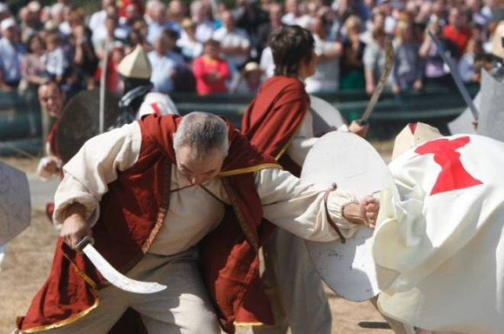
Anda miiiiira, mencontrao un léuro, que dabuten.

Slide 38
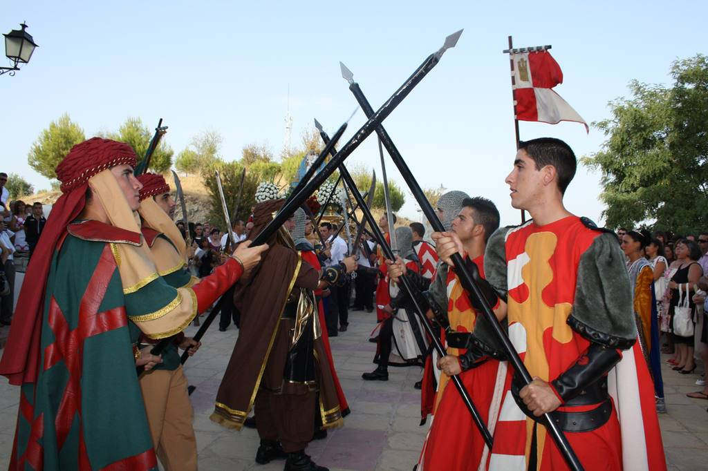
En Alcoy, Alicante, esta fiesta está declarada de Interés Turístico Internacional desde 1980.

Slide 39
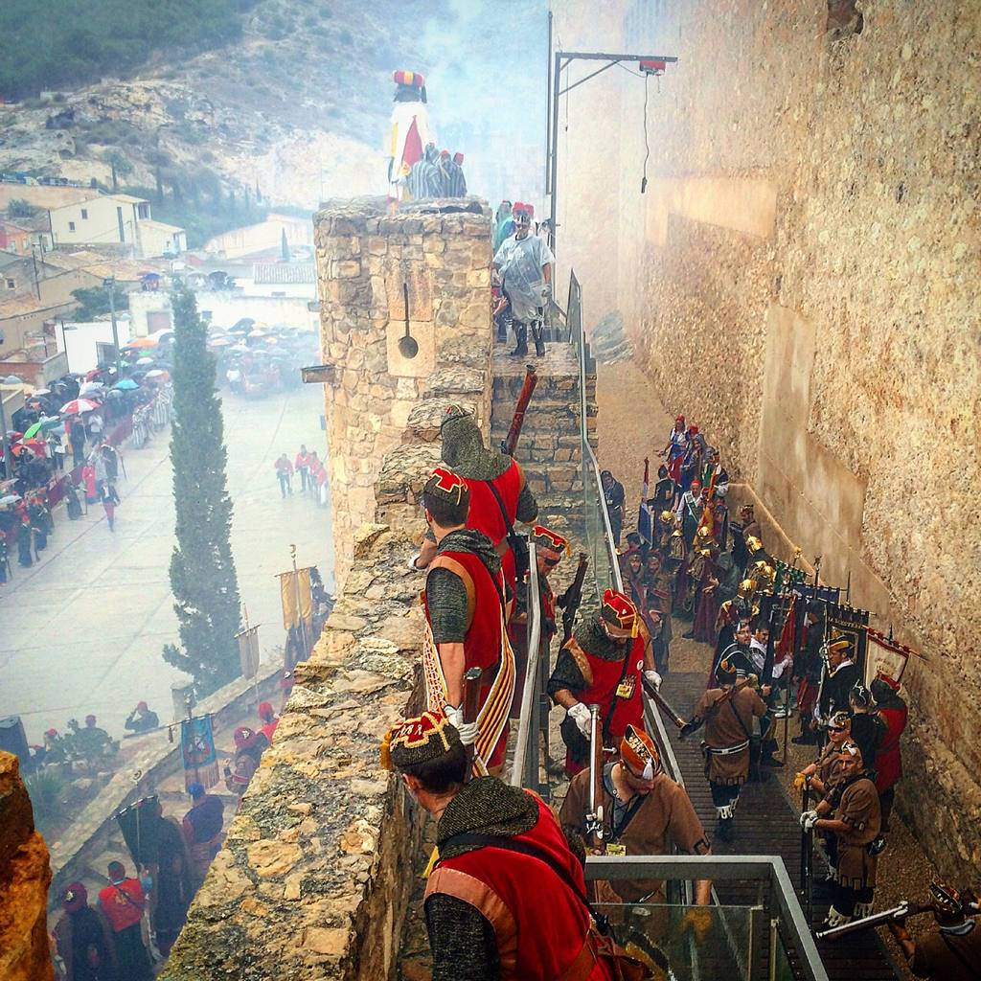
¡¡Atención por Barlovento!! Nos atacan por fuera
y por dentro, y ya están tocando a muerto.
No me cabreéis ¿es que no lo veis?

Slide 40
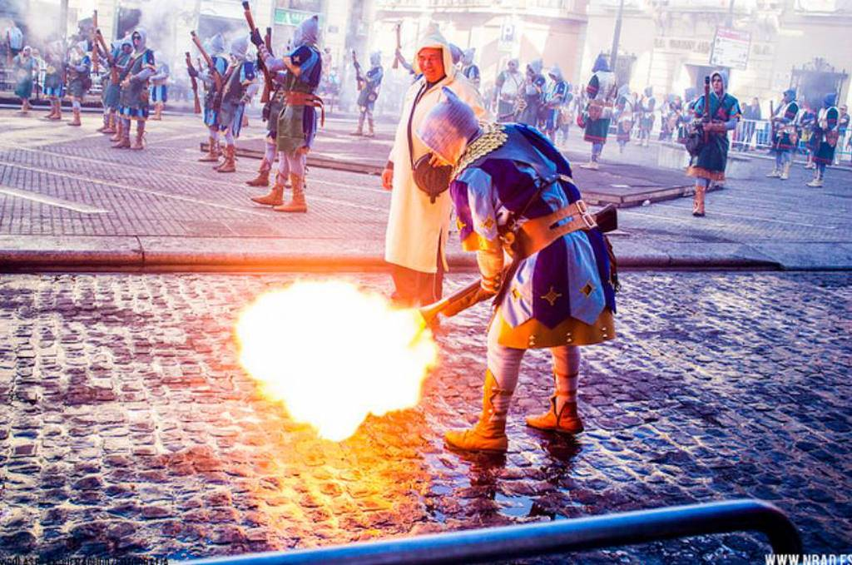
Ese trabuco suelta mucha llama muchacho, parece más bien un lanzallamas.
Y ¿Qué quieres por tres leuros que me a
costao en los chinos?, ¿milagros?

Slide 41
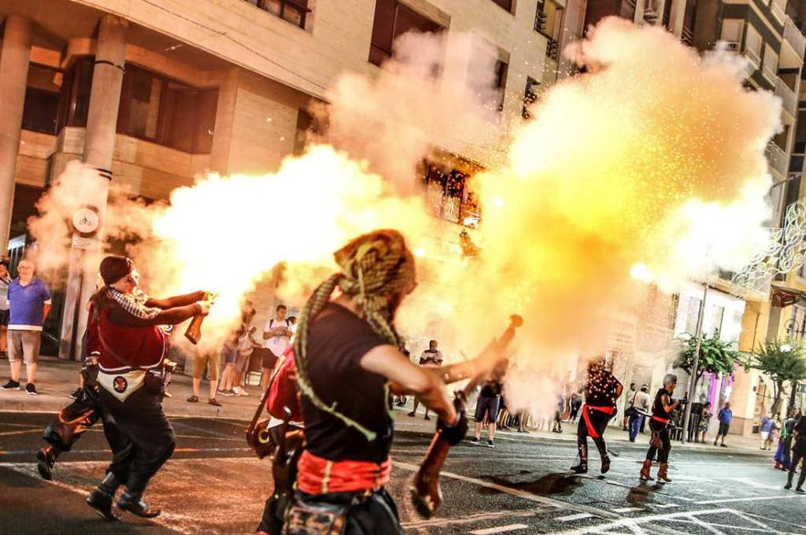
Ahí va una chispita pa que encendáis los cigarroooooos

Slide 42
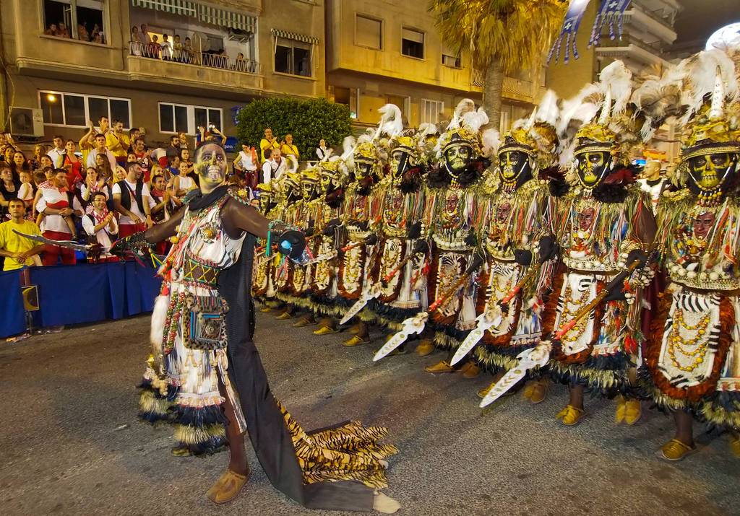
Los participantes se dividen en dos bandos, moros y cristianos, vestidos de forma que parece la correspondiente a la época medieval de cada cultura.

Slide 43
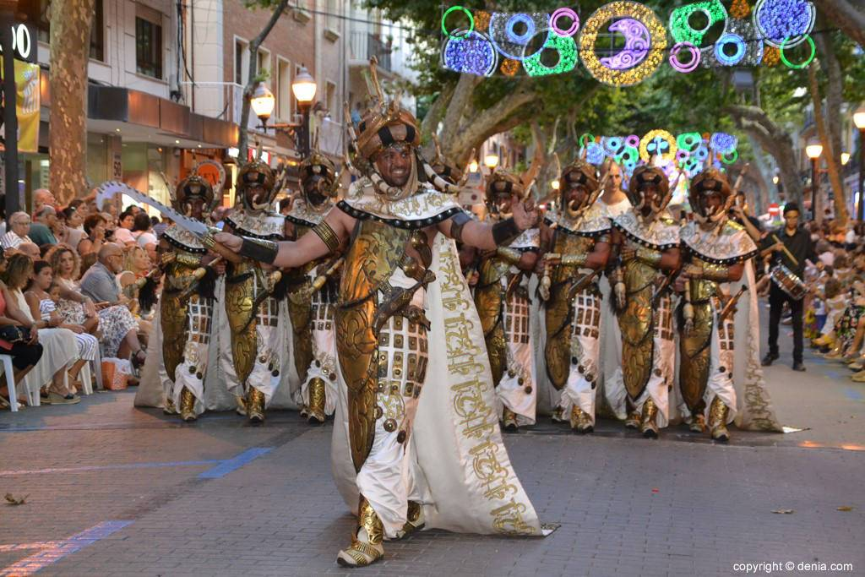
Dejando sin embargo, gran espacio a la ornamentación de fantasía.

Slide 44
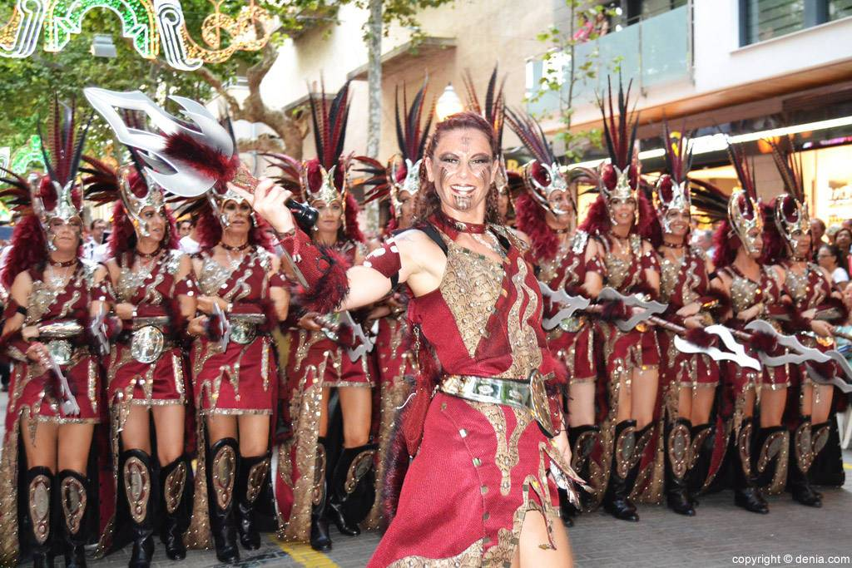
De esta norma se suelen desligar comparsas o "filaes“.

Slide 45
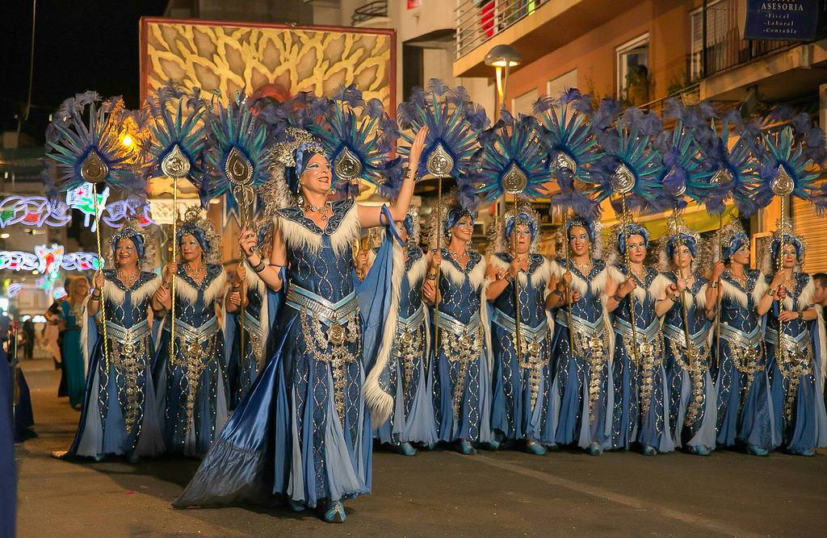
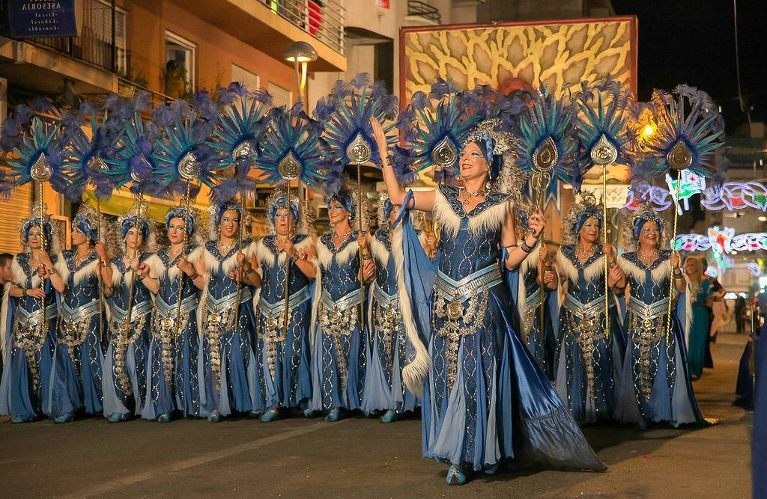

Slide 46
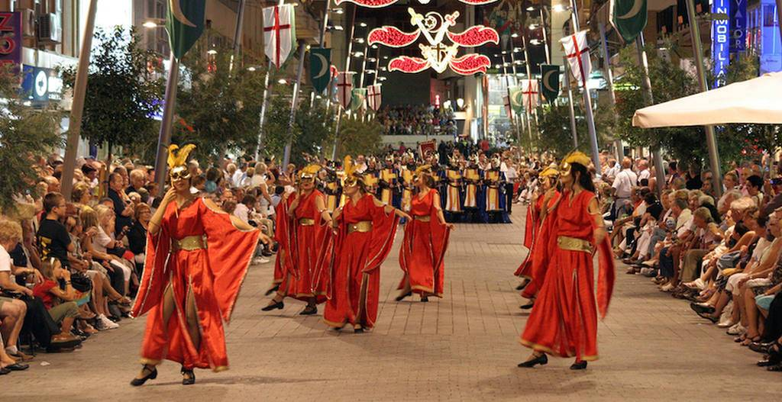
Estas comparsas o filaes visten de acuerdo a la indumentaria con la que habitualmente se les asocia.

Slide 47
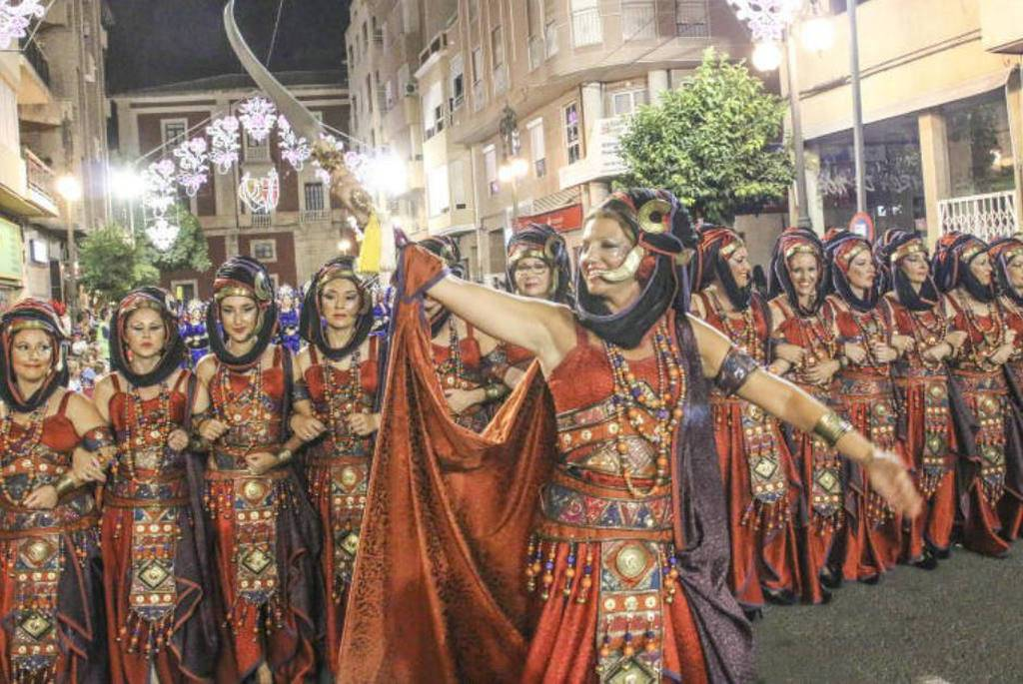
En algunas localidades originariamente existían sólo comparsas de "Cristianos" y de "Moros" en el caso de Villena o Bañeres….

Slide 48
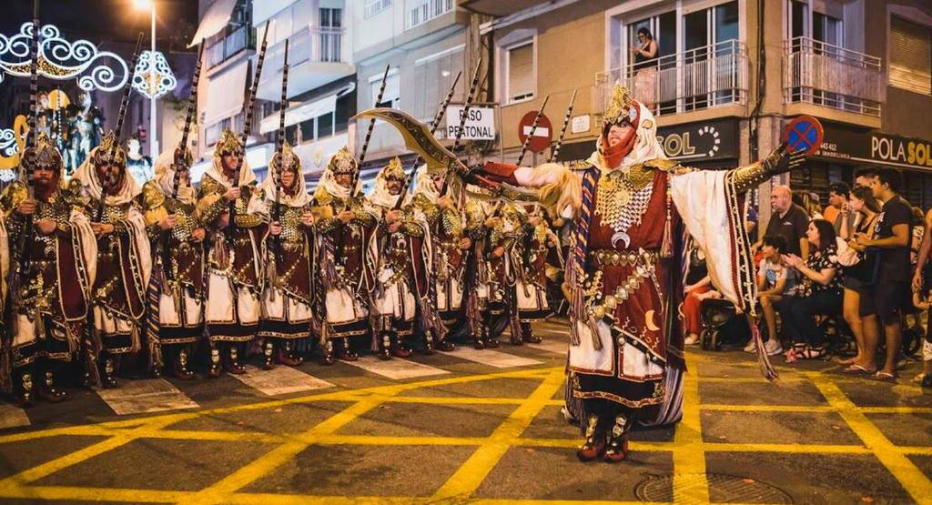
….la de "Moros" posteriormente se desdobló en Moros Viejos (vells) y Moros Nuevos (nous).

Slide 49
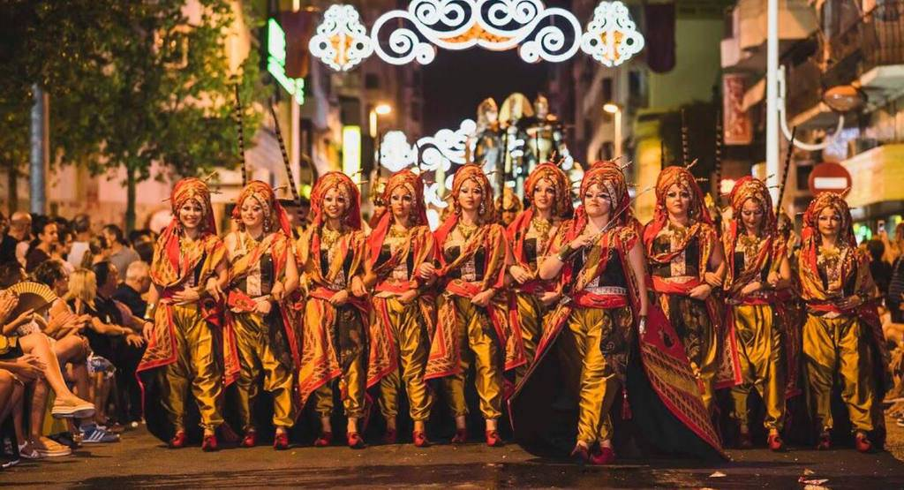
En el bando cristiano destacaba la comparsa de los "Cristianos", que también se encuentra en poblaciones como Biar o Bocairente.

Slide 50
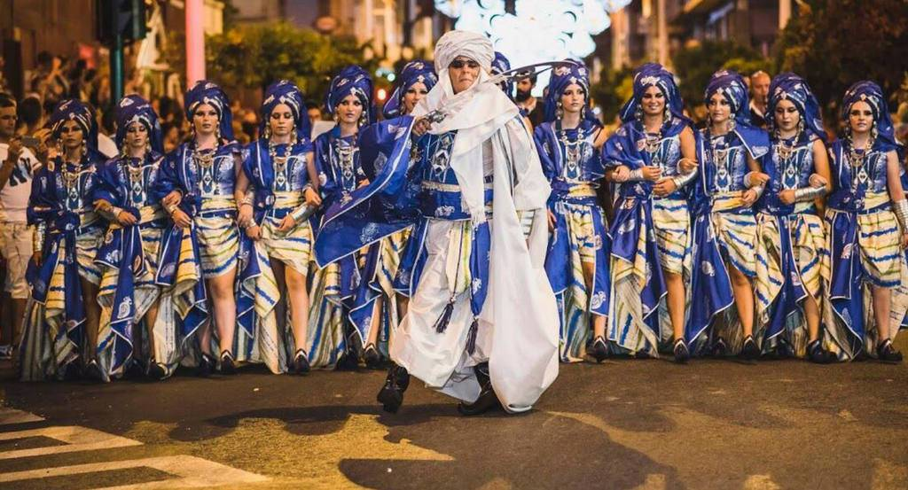
Hay datos documentados que demuestran la antigüedad de estas Fiestas.

Slide 51


Cabeza variación izquierdaaaaaa,,,,, un pasito palante
María,,,, un pasito patrás. Vamos que ya llegamoooos.

Slide 52


Slide 53

Llegan a celebrarse incluso antes de la total Reconquista de la Península.

Slide 54


En 1150 en Lérida, en 1426 en Murcia y en 1463 en Jaén y algunas nacen como otro tipo de manifestaciones.

Slide 55

Las de Lérida son danzas de moros y cristianos, que los mercantes españoles extienden por prácticamente todo el Mediterráneo.

Slide 56


Uuuuuum, no se que me pasa pero me siento muy extraño, pa mi que va a ser cosa del pincho moruno que me he comío en Casa Paco, cagüenlaaaaa. Debo tener hasta mala cara,,,, la virgen del pompillo.

Slide 57

Seguirán propagándose estas celebraciones, bien de modo excepcional (eventos conmemorativos) o de un modo más continuado y con una estructura básica.

Slide 58


Slide 59

Aunque es a partir del siglo XIX y especialmente durante el siglo XX cuando se extienden de forma más generalizada por toda la Comunidad Valenciana.

Slide 60

TANTO MONTA – MONTA TANTO
Sin duda alguna, las Fiestas de Moros y Cristianos con mayor difusión y conocimiento son las que se celebran en Alcoy (Alicante).

Slide 61
Música Enlazada
Títulos:
- Guardia Jalifiana
- Moros españoles
- Paquito el chocolatero

Slide 62







¿Te ha gustado?
Puedes ver más entrando
Aquí
Además puedes recibir powerpoints en tu correo electrónico suscribiéndote aquí:

